Slide 1
아 X 마려워
2012180002 권준범
2012180010 김성두

Slide 2

목차
App 설명
공공데이터
App 흐름
개발 일정
역할 분담
Github Link

Slide 3
App 설명
앱 이름 : 아 X 마려워
앱 개발 목적 : 공공데이터 포털에서 제공하는 Open API를 이용하여 지역에 있는 공중 화장실의 정보를 활용하여 앱 개발
앱 기능
특정 지역 공중화장실을 검색
키워드로 검색
음성인식으로 검색
GPS서비스를 활용한 현재 위치에서 가까운 공중 화장실 검색
공중 화장실까지 길찾기

Slide 4
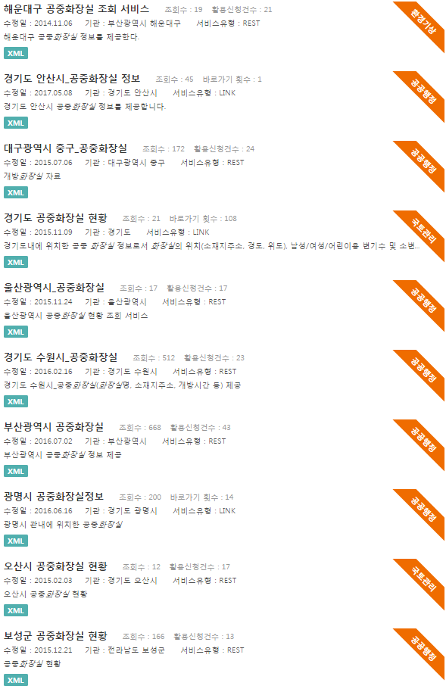
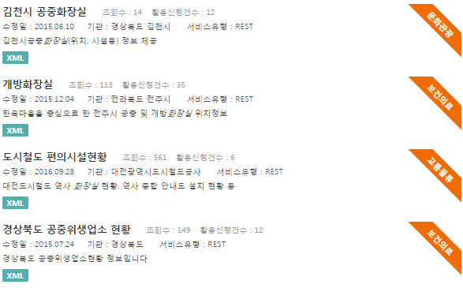
공공데이터

Slide 5
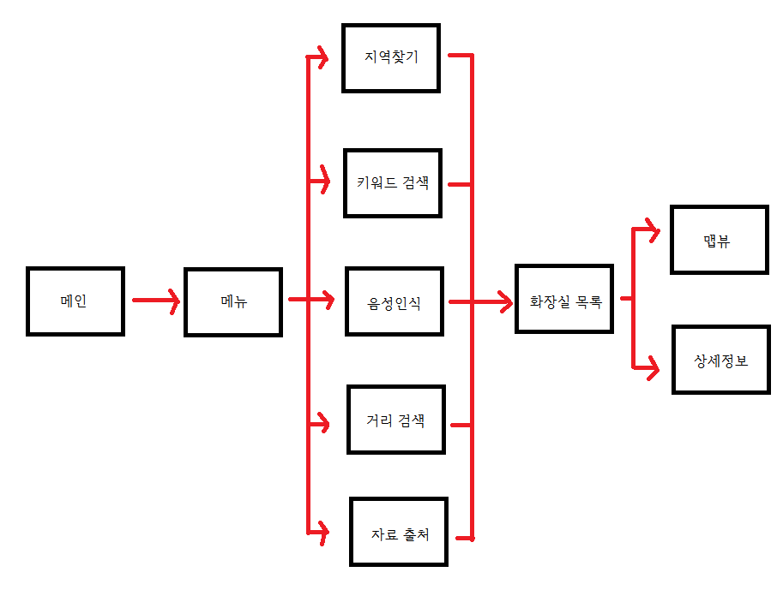
App 흐름

Slide 6
개발일정
주차 | 계획 | 세부계획 | 시행
1주 | NSXML 프레임워크, OpenAPI 조사 응용 앱 개발 예시 조사 | Xml 모듈 조사 완료 국가공공데이터 포털 활용사례조사 | ○
2주 | 상세 기능, 구현방법, 역할 분담 OpenAPI 활용 신청 | 공중 화장실 정보를 활용하여 만들 수 있는 기능, 역할분담 등을 상의 국가 공공 데이터 포털 OpenAPI 활용 신청 | ○
3주 | View 디자인 및 OpenAPI 데이터 확인 | 세부적인 뷰의 레이아웃 및 오브젝트의 위치 기획 공공데이터의 정보를 가져오는지 확인
4주 | 기본적인 화장실 검색 구현 키워드 검색 구현 | 찾고자 하는 지역에 위치한 화장실 목록과 화장실의 상세정보 검색 구현 키워드를 이용한 검색 구현
5주 | 화장실의 위치 표시 및 GPS를 활용하여 거리가 가까운 화장실 검색 구현 | 맵 뷰를 이용하여 공중 화장실의 위치를 표시 자신의 위도, 경도 정보와 화장실의 위도 경도를 계산하여 가장 가까운 화장실 표시 구현
6주 | 음성인식 구현 | 음성 인식을 통한 검색 구현
7주 | 오류 수정 및 미흡한 부분 보충 | 오류 수정 및 미흡한 부분 보충
8주 | AppStore 등록 추진 | AppStore 등록 추진

Slide 7
역할 분담
팀원 이름 | 역할
권준범 | 기본적인 화장실 검색 Mapview를 이용한 화장실 표시 View 디자인
김성두 | 키워드 검색 가까운 화장실 검색 음성 인식

Slide 8
Github Link
https://github.com/GreeeeeShot/SmartPhoneApp

Slide 9
출처
캐릭터
http://m.blog.naver.com/fudoong/220553746460
공공데이터 포털
https://www.data.go.kr/dataset/15011425/openapi.do 외 다수

Slide 10
감사합니다

